Slide 1
Cuius aut Quorum est?
Whose is it?

Slide 2
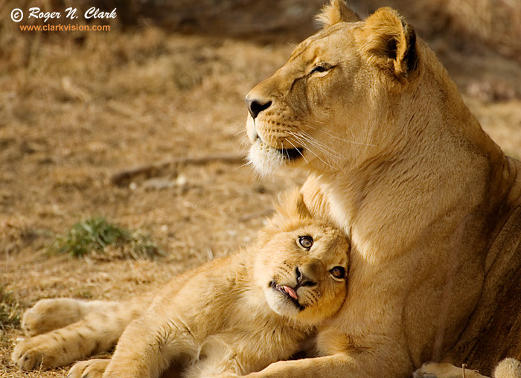
Cuius infans est?
Est infans leonis.

Slide 3
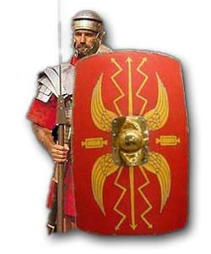
Cuius scutum est?
Est scutum militis.

Slide 4
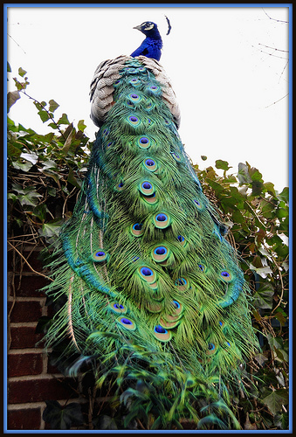
Cuius cauda est?
Est cauda pavonis.

Slide 5
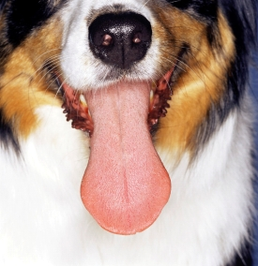
Cuius lingua est?
Est lingua canis.

Slide 6
Probatio parva.

Slide 7
Cuius scutum est?
Est scutum militis.

Slide 8
Cuius infans est?
Est infans leonis.

Slide 9
Cuius lingua est?
Est lingua canis.

Slide 10
Cuius cauda est?
Est cauda pavonis.

Slide 11

Quorum pedes sunt?
Sunt pedes infantum.

Slide 12
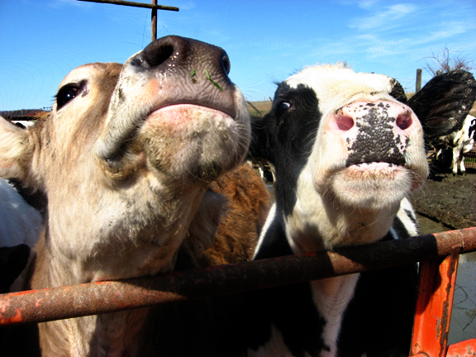
Quorum nasi sunt?
Sunt nasi bovum.

Slide 13
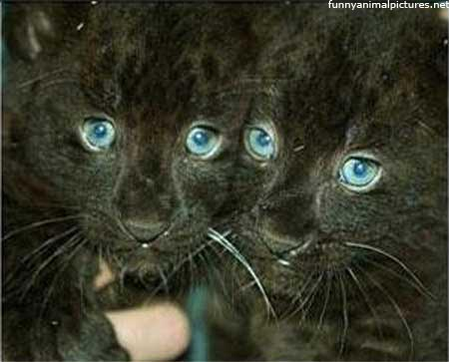
Quorum oculi sunt?
Sunt oculi felum.

Slide 14
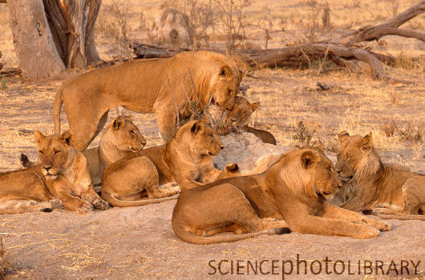
Quorum familia est?
Est familia leonum.

Slide 15
Probatio Parva.

Slide 16
Quorum nasi sunt?
Sunt nasi bovum.

Slide 17
Quorum pedes sunt?
Sunt pedes infantum.

Slide 18
Quorum familia est?
Est familia leonum.

Slide 19
Quorum oculi sunt?
Sunt oculi felum.

Slide 20
Scribe verbum Latinum pro Anglico
Dogs’
Flower’s
Babies’
Cat’s
Mothers’
Father’s
Mountains’
Tree’s

